Slide 1

Asignatura: Ética y Valores
Tema: Eticidad : característica esencial del ser humano.
Docente: Lic. Abigail Curiel Moya
Campus: Multiversidad Latinoamericana Mexicali Centro

Slide 2

Justificación
Se le presenta a los alumnos la información referente al tema con imágenes que llamen la atención con el fin de que adquieran mejor el conocimiento.

Slide 3
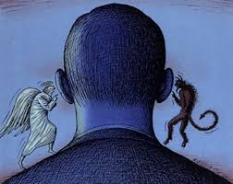
Bloque 1: Ética como disciplina filosófica y reconoce las diferentes teorías morales a lo largo de la historia.
1.1 ETICIDAD : CARACTERISTICA ESENCIAL DEL SER HUMANO.

Slide 4

ETICIDAD
La Eticidad es lo que hace al ser humano capaz de constituirse así mismo de forma responsable para el cuidado de sí y de los otros; en otras palabras es la condición que permite el ejercicio libre y responsable de sus acciones buscando siempre el bien común.
En este sentido podemos afirmar que la Eticidad constituye una característica esencial de los individuos.

Slide 5
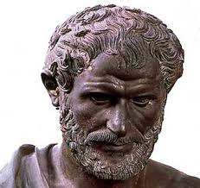
Aristóteles
Aristóteles: Sostiene que el hombre es un “animal político”.
Es un ser étnico, ya que la ética es imprescindible de la política, es mas culmina con la política.
Significa que el hombre es un ser dispuesto para la convivencia social y que los valores morales no se realizan plenamente en la vida individual sino en la comunidad cuyo centro es la familia y el Estado.

Slide 6

Aristóteles “ el hombre es un Viviente Social; aquel que no vive en sociedad o no la necesita para su desarrollo, no es propiamente un hombre si no una bestia o un dios.
El ser humano está dotado de una “ conciencia moral así como de una libertad que le permite ser responsable de sus actos, de juzgar y ser juzgado y, sobre todo, de elegir un proyecto de vida.

Slide 7
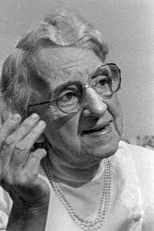
María Zambrano (Filósofa española)
“ Voy eligiendo el que seré, y si esto ocurre en cada hora hay instantes decisivos en que se realiza ese algo que va a determinar la vida entera, una elección que va a quedar incorporada al destino”.

Slide 8

J.P. Sartre
La ELECCIÓN es un aspecto de decisiva importancia en la dimensión ética del hombre.
Esto quiere decir que el hombre que se compromete y que se da cuenta de que es no solo el que elige ser, sino también un legislador, que elige al mismo tiempo que a sí mismo a la humanidad entera, no puede escapar al sentimiento de su total y profunda responsabilidad.

Slide 9
Sören Kierkegaard (Filósofo Danés)
Distingue 3 estudios o etapas en el camino de la vida.
Los cuales no revelan, necesariamente, un orden temporal y que nos indican la manera como el ser humano elige y desempeña su existencia al enfrentarse a situaciones cruciales y concretas.

Slide 10
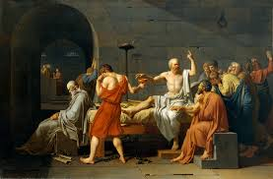
1.LA VIDA ESTÉTICA
Se da cuando priva la despreocupación y la sensualidad inmediata.
Aquí el individuo pierde el dominio de si mismo para convertirse en prisionero de la búsqueda de goces incesantes que, a la postre desembocan en el tedio y la insatisfacción.

Slide 11
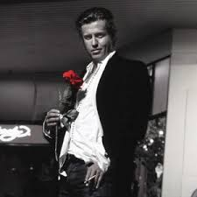
Personajes:
Que toma el amor como una mera diversión como un juego libre de responsabilidades.
Fausto en el personaje de Goethe.
El mito de Fausto es “ Si vivir es elegir entre posibilidades, cuanto más rica la vida, parece con mayores posibilidades.
Don Juan.

Slide 12
Fausto.
Dedicó toda su vida al estudio y a la reflexión aislándose de los goces de la vida y de una “juventud” que creía perdida, decide vender su alma al diablo a cambio de lo que considera una vida plena donde se goce la “eternidad del momento”, donde no se busque el absoluto en el fin, si no el “aquí y ahora”.
“vivir sin responsabilidades, o sea sin soledades, pues las responsabilidades son una de las formas de la temporalidad, de nuestros compromiso con nosotros mismos en el tiempo”

Slide 13

2. Estadio Ético
Surge cuando el ser humano rige su vida, ya no por el capricho y la búsqueda de placeres inmediatos e instantáneos, si no por principios y normas cuyo cumplimiento reconoce como obligatorias de manera universal.
Consiste en poner los aspectos de un ser individual con la ley universal, de manera que cada individuo exprese lo que es esencialmente humano.

Slide 14
El estadio Ético nos revela la Eticidad del ser humano.
Sócrates
Método Mayéutico que consiste en aflorar aquellos principios de bien, de verdad y de justicia que se encuentran olvidados en el interior de cada conciencia.
Kierkegaard
Obrar bien es ajustar nuestra voluntad a una norma de universal observancia o “imperativo categórico”, el cual, al mismo tiempo que nos permite actuar por cuenta propia, de manera “autónoma”, nos posibilita comportarnos de acuerdo con una norma moral valedera para todo ser racional, sin excepción alguna.

Slide 15
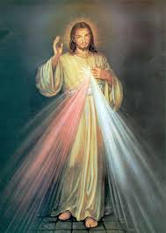
3. Estadio Religioso
Tiene cabida una profundidad interioridad (subjetiva) humana.
Los hombres auténticos según Kierkegaard, son los “ que escandalizan al mundo o parecen locos y, sin embargo cumplen con su deber con dios”.

Slide 16
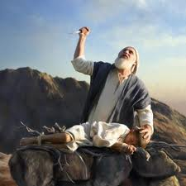
Personajes
Abraham
El caballero de la fe, que fue sometido a la más dura prueba de fe, obedecer el mandato divino que lo obligaba a sacrificar a su hijo.
Su obligación y responsabilidad con Dios se sostiene por razón de su personal dedicación interior a Dios.

Slide 17
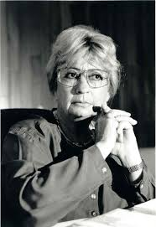
Juliana Gonzales (Filósofa Mexicana)
El valor está profundamente arraigado en el ser humano pues los valores no son propiedad de las cosas, si no que expresan el ser del hombre convirtiéndolo en un “ ser axiológico”.
La carencia es lo que impulsa al ser humano para el logro de completitud es el Eros (el amor platónico) que constituye un principio de vinculación humana.

Slide 18
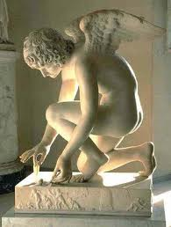
El Eros (el amor) para comprender la Eticidad.
Eros, el dios del amor, tiene doble naturaleza: es hijo de Poros, la abundancia y de Penia, la penuria o pobreza.
Dos tendencias: es carencia, es incompletitud que tiende a buscar el complemento para ser pleno y rico de ser.
Eros, es como puente que nos eleva del no ser (carencia) al ser ( abundancia, riqueza en sentido espiritual).
Dualidad entre el bien y el mal.

Slide 19

Bibliografía
Libro de texto del autor Piña Chávez Bravo

